Slide 1
MED 11 Řecká literatura středověku a novověku
jaro 2023
Nicole Votavová Sumelidisová

Slide 2
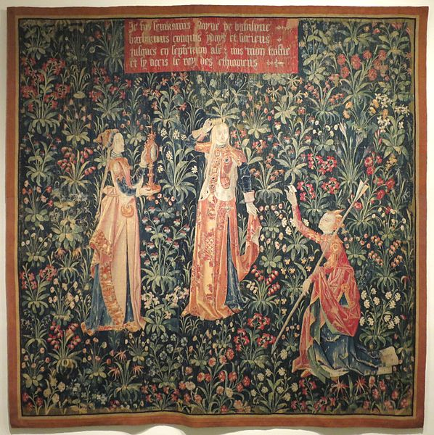
Antický román
Název: τό δρᾶμα (drama), τό πλάσμα (plasma), ἡ ἱστορία (historia), ὁ μῦθος (mythos)
Moderní název román: vypravování ve formě lingua romana, lid. románském jazyce (x latina)
nepatří do kánonu středověké četby (dochování)
velká obliba u čtenářů
otázka datace: helénismus, římská doba
nejstarší román o Ninovi a Semiramidě (1. st. př. K.)
po 4. století nahrazen jinými žánry (hagiografie)
Tapiserie ze 14. st.: Semiramis a služebnice

Slide 3
ANTICKÝ ROMÁN
On a ona, oba krásní, dobří a nevinní, jsou rozloučeni nepřízní osudu. Všechny tři díly světa, Asie, Evropa i Afrika, se stávají svědkem protivenství, která se jim stavějí v cestu. Loupežníci, váleční nepřátelé, mocní tohoto světa a kuplíři, vše se spikne, aby činilo úklady nevinnosti a připravovalo znovu a znovu překážky vzájemnému shledání. Žalář, ponížení, bitvy, otroctví, nebezpečenství, z něhož se unikne na samém prahu smrti, k tomu přemíra citu, slzy, přísahy, zoufalství a radost, při níž se omdlévá, to se opakuje v každém románě s podivuhodnou vytrvalostí.
(Jaroslav Ludvíkovský, Řecký román dobrodružný. Studie o jeho podstatě a vzniku, Praha 1925, s. 4)

Slide 4
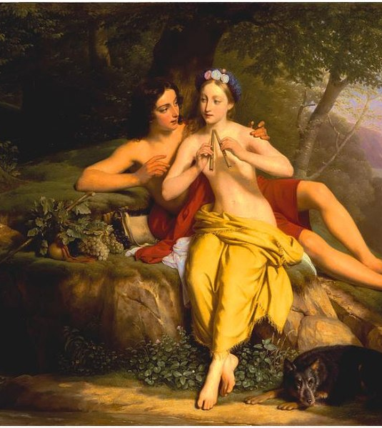
Antický román
scenérie: historické pozadí, pastorální idyla, obecně středomořský prostor
hrdinové: individualizace, „prostí“ hrdinové (x heróové eposu a dramatu), ztotožnění čtenáře
„snáší“ svůj osud
vznik privátní literatury
Dafnis a Chloe, Marie-Jeanne Hersent, 18. st.

Slide 5
Hlavní dochovaná díla (další romány – zlomky na papyrec):
Charitón, Příběhy Chairea a Kallirhoy
Xenofón Efeský, Efeské příběhy
Achilleus Tatios, O věrné lásce Leukippy a Kleitofóna
Longos, Dafnis a Chloé
Héliodóros, Příběhy aithiopské
římské romány (jiné dějové schéma):
Petronius, Satirikon
Apuleius, Proměny
Pseudo‑Lúkianos, Lúkios neboli osel (dílo se dochovalo pod jménem Lúkianovým, ten není autorem)

Slide 6
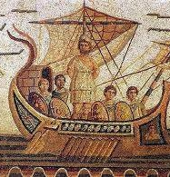
EPOS vs. ROMÁN (antika)
Michail Bachtin: základní charakteristika eposu v kontrastu k románu
• předmětem eposu je absolutní minulost vs. vzpomínky hrdiny či autora
• zdrojem eposu je národní tradice předávaná ústním podáním vs. obyčejní, i když idealizovaní, hrdinové, rozvoj písemnictví

Slide 7
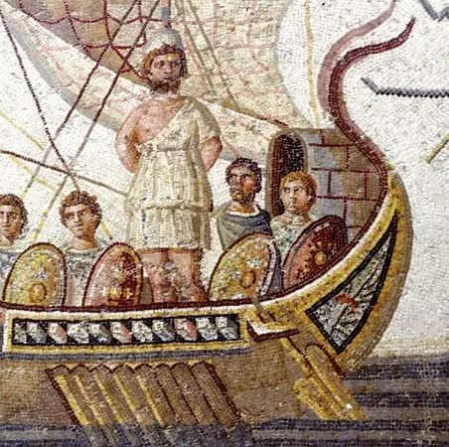
EPOS A ROMÁN (Thomas Hägg, The Novel in Antiquity, Oxford 1983)
1) motivy:
a) základní motivy, dějová linie
(rozdělení a shledání dvojce, nástrahy, cesta a bloudění)
b) vedlejší motivy:
sen, věštby
2) narativní techniky:
- převyprávění děje v závěru
- ich forma
- in media res
- popis paralelních událostí
- způsob vyvolávání napětí
úloha věšteb – posunutí děje
.

Slide 8
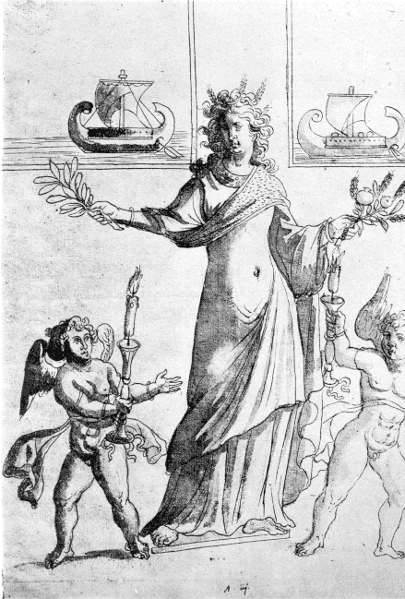
Charakteristické znaky antického románu
● „multižánr“
● intertextualita
● prozaická forma
● ich-forma i er-forma
● hlavní postavy: dvojce milenců, „prostí lidé, ale i idealizace
● osudy hrdinů řízené bohyní Týché
● mediteránní prostor
● topoi:
Týché – Štěstena, Osud

Slide 9
TOPOI
● první setkání – důležitost smyslů, zejména zraku
● láska jako náhlá rána či nemoc
● výjimečná až božská krása obou hrdinů
● ústředním motivem cesta
● bouře a ztroskotání/přepadení piráty či lupiči
● zdánlivá smrt a pohřbení
● exotická místa
● panovnická sídla
● bitevní střety
● ekfrasis
● čistota a neposkvrněnost
● podrobně popsané slavnosti na počest bohů a vzývání božstev
● shledání hrdinů
● závěrečná anagnorize rodičů a dětí

Slide 10
Moderní román jako žánr
Termín:
Původně označení pro vypravování ve formě lingua romana,
tj. v lidovém románském jazyce (vs. prestižní poezie v latině)
Charakteristika:
- dlouhé fiktivní vyprávění v próze (x středověk)
- nejuniverzálnější žánr novodobé epiky
- dialogický žánr – vícehlasný, více postav, více rovin, více linií
- vývoj postav
- otevřený jiným žánrům (vstřebávání x romanizace ostatních žánrů - Bachtin)
- polyfunkční – disponovaný k různým účinkům:
- zaměření na různé skupiny čtenářů - množství subžánrů

Slide 11
„Osudy“ románu
v pozdním starověku se vytrácí
částečně nahrazen historiografií a hagiografií (topos věrnosti a dobrodružství)
zájem ve středověku: Fótiovy encyklopedické snahy (Héliodóros biskupem)
nové oživení žánru ve 12. st. (komnénovská dynastie)

Slide 12
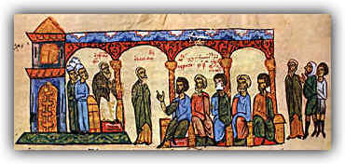
Makedonská renesance (9. a 10. st.)
jeden z vrcholů byzantské kultury a vzdělanosti
(makedonská, komnénovská, palaiologovská renesance)
snahy systematizovat vzdělanost, encyklopedismus
Fótios (9. st.): patriarcha, vzdělanec, polyhistor
christianizace vých. a střed. Evropy, církevní schizma
Bibliothéka (Knihovna): komentáře, hodnocení,
výtahy, biogr. údaje, citace z ant. i byz. děl (dochování)
antický román: hodnocení z etického hlediska
Konstantinos Porfyrogennétos (10. st.): vzdělanec na trůně
encyklopedické snahy, slovník Suda
Simeon Metafrastés (10. st.): ménologion ve vyšším stylu
Fótios se svými žáky, z rukopisu I. Skylitza, Národní knihovna Španělska

Slide 13
Kritika antického románu ve Fótiově Bibliothéce
Citováno podle: R. Dostálová, Byzantská vzdělanost, Praha …., str. 224.

Slide 14
BYZANTSKÝ ROMÁN - bibliografie
Roderick Beaton, The Medieval Greek Romance, 2nd edition, London 1996.
Růžena Dostálová, Byzantská vzdělanost, 2. vydání, Praha 2003.

Slide 15
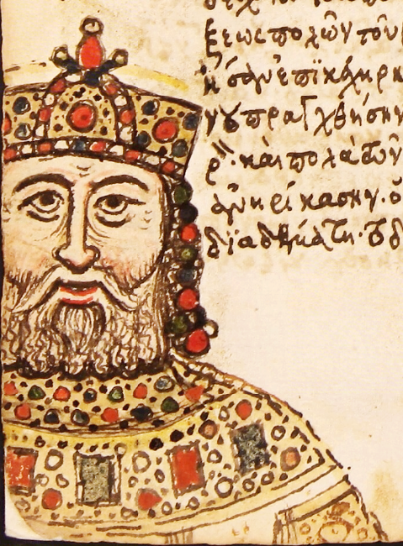
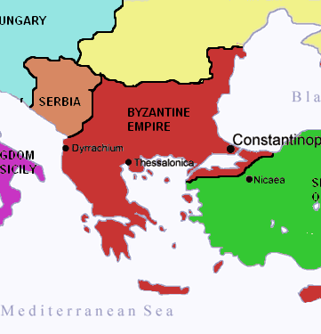
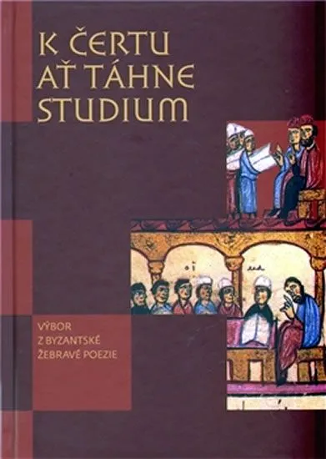
Komnénovská renesance (12. st.)
Alexios I, z rukopisu Zónarovy kroniky z 15. st.
konzervativismus a klasicizující tendence
současné inovativní přístup: znovuoživení např. románu a satiry, nové žánry – žebravá poezie
nižší (žebravá poezie), střední, vyšší (historiografie)
jazykový registr/styl – dle žánrů
viz latina x vernakulární jazyky na západě
autoři využívají různé registry:
Theodoros Prodromos
Byzantská říše v době nástupu komnénovské dynastie, 1081

Slide 16
Romány 12. století vzorem antické romány Héliodóra (Aithopikon) a Achillea Tatia (Leukippé a Kleitofón)
Eustathios Makrembolités:
Příběhy Hysminy a Hysminia
Nikétas Eugenianos:
O lásce Drosily a Charikla
vzorem román Theodora Prodroma O Rodantě a Dosiklovi - učitel

Slide 17
ROMÁNY 12. STOLETÍ
obdobná dějová linie i hrdinové jako u antického románu
neurčitá, předkřesťanská minulost, téměř žádné zmínky o Byzanci
téměř žádné zmínky o křesťanství
bohové: Hélios, Dionýsos, Erós
další znaky převzaté z antického románu:
ekfrasis
výjimečná až božská krása obou hrdinů
obsáhlý popis krásy hlavní hrdinky (metafory - popis zahrady)
popis slavnosti na počest boha Dionýsa
přepadení nájezdníky (lupiči, piráti)
● hrdinové – strnulé neměnné typy
● láska jako utrpení
● hrdinové pasivní – řízeni Týché

Slide 18
ROMÁNY 12. STOLETÍ
● verš – dvanáctislabičný jamb
● jazyk – smíšený

Slide 19
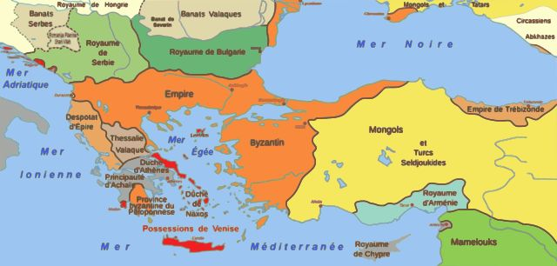
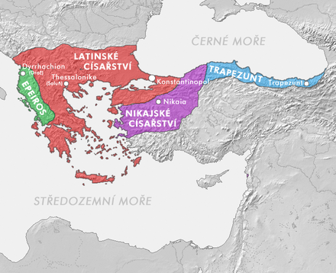
Úpadek Byzance (4. období)
1204 rozpad byzantské říše
1261 znovudobytí Konstantinopole císařem Michaelem VIII. Palaiologem
Veršovaná literatura s fiktivními prvky (román)
– kořeny novořecké literatury

Slide 20
Román 14. a 15. století
11 románů
původní díla, často s pohádkovými motivy
adaptace (překlady západních románů)
prvky byzantské i západní společenské reality
jazyk blíže mluvenému
patnáctislabičný jamb
autoři z vyšších vrstev

Slide 21
Původní díla
Andronikos Palaiologos: Kallimachos a Chrysorroé
pohádkové motivy:
úvodní formule
tři synové, jen jeden úspěšný
jména se téměř nevyskytují
pohádkové postavy – drak, čarodějnice, princezna
kouzelné předměty – prsten
román: postupné vytrácení pohádkových motivů, obvyklá dějová linie

Slide 22
Adaptace západních románů
Imberios a Margaróna
Flórios a Platziaflóra (čes. Kronika o Floriovi a Biancefloře, 1519)
překlady západních předloh
rozdíl v motivaci postav: „bludní rytíři“ x hrdinové v moci Osudu
oblíbená témata celé západoevropské i středoevropské literatury
zpracování antických látek:
Achilleis (14.-15.st.)
Trójská válka (14. st.)
Alexandreis (13.-14.st.)

Slide 23
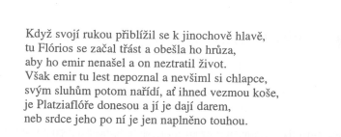
Flórios a Platziaflóra, 14./15. století
Citováno podle: R. Dostálová, Byzantská vzdělanost, 2003, str. 299-300.

Slide 24
Zpracování antických látek (14. – 15. st.)
Vyprávění o těžce zkoušeném Apollóniovi z Tyru (překlad italské předlohy)
Achilleis (vliv eposu Digenis Akritis)
Trojská válka (překlad starofrancouzského románu)
Alexandreis

Slide 25
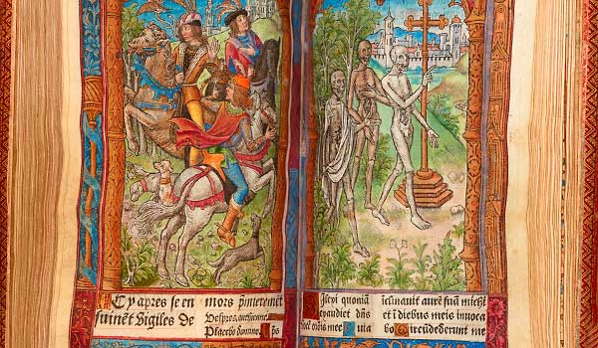
Achilleis, 14. století
Kronika Trójanská, tisk z 15. st.
Citováno přes: R. Dostálová, Byzantská vzdělanost, 2003, str. 299-30.

